Slide 1



TRÒ CHƠI: AI TINH MẮT

Slide 2
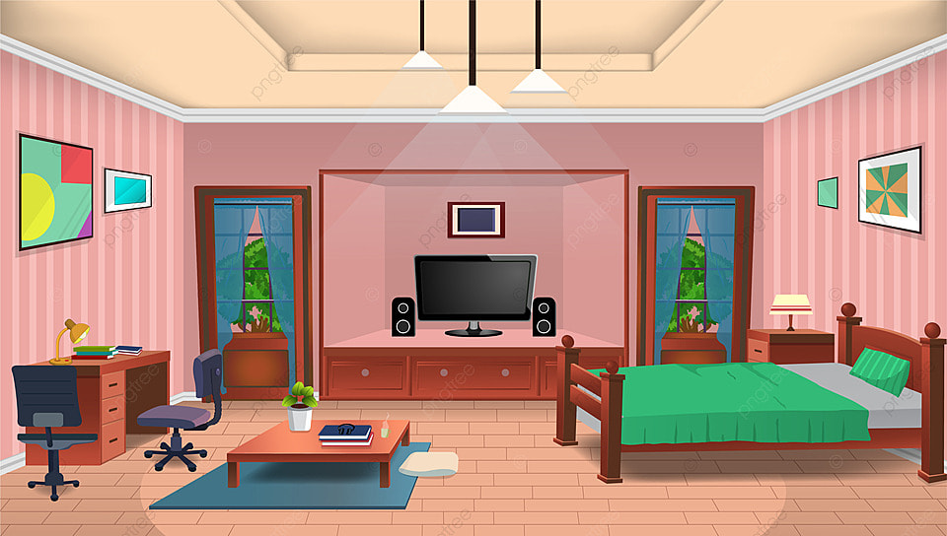
TRÒ CHƠI: AI TINH MẮT

